Slide 1

Integrações:
Recuperação de arquivos
XML de NFe e de CTe
Apresentado por:
Fabricio Cesar dos Santos
Developer | Business Intelligence Projects | Systems Analyst

Slide 2
Recuperador de XML
O GeWeb possui recursos de integração com a SEFAZ Nacional (Repositório do MDF) e com o Portal Nacional CTe
Recebendo dados disponibilizados por estes canais de forma contínua (24h/dia)
MDF-Manifestação do Destinatário Fiscal
Nossos recursos e soluções tem o DNA de evolução constante, buscando sempre a satisfação de nossos clientes.
XML de Nfe completo (assinado) e eventos associados a NFe, são recuperados
Maior agilidade no processamento da informação evitando o retrabalho dos colaboradores traduzindo em maior produtividade da equipe.

Slide 3
Principais vantagens da Solução
Otimização do gerenciamento de informações
Painel dinâmico, priorizando informações por criticidade
Automação de recursos e redundância de processos
Velocidade superior na disponibilização de dados
Vinculo dinâmico de documentos pela Chave de Acesso
Atualização automática de status de documentos
Ciência da Emissão Automática – recupera XML imediato assim que disponibilizado na SEFAZ Nacional
Monitoramento de prazo máximo para “NFe” receber Manifesto Definitivo (180 dias, com automação de resposta no dia 179 – caso o documento não tenha sido importado para novo movimento no GeWeb).
* Instruções mais detalhadas no documento de apoio

Slide 4
Inteligência interna nos processos
Registros que não receberam a manifestação definitiva ("Confirmação da Operação", "Desconhecimento da Operação" e "Operação não Realizada")
Monitoramento contínuo 24 horas / dia
Para os registros identificados é verificado se estão pendentes de importação do XML para dar origem a um novo movimento no GeWeb
Monitora a quantidade de dias entre a data da "Ciência da Emissão" e a data corrente
Assim que atingir 179 (cento e setenta e nove) dias e os registros mantenham as características descritas acima
O GeWeb automaticamente realiza junto a SEFAZ Nacional a manifestação definitiva destes registros com o status de: "Operação Não Realizada" e com a justificativa: "Nota não recebida"
Movendo estes registros para a tela de "Finalizados" no painel do GeWeb-MDF

Slide 5
Demonstração
Notes:
Vamos ver como são apresentados os painéis dos documentos recuperados. Então vou iniciar um TOUR pela navegação do sistema e apresentarei os elementos das telas assim como comentarei sobre os recursos e funcionalidades associadas, vamos lá...

Slide 6
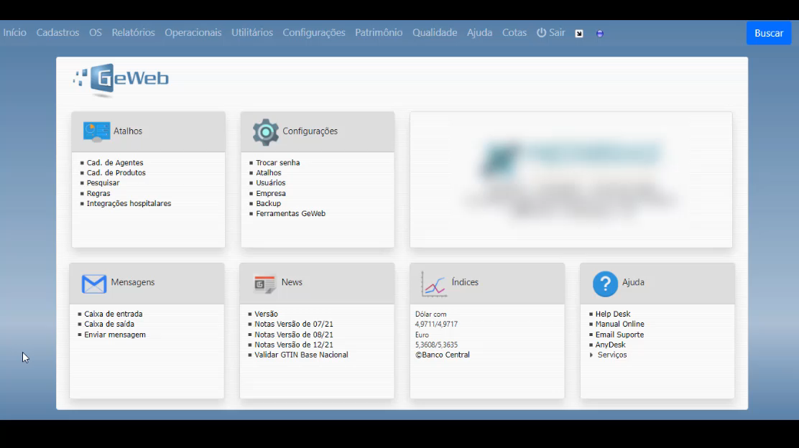

Slide 7

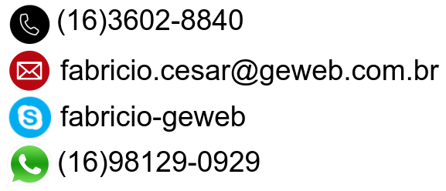
Dados de contato:
Fabricio Cesar dos Santos
Developer | Business Intelligence Projects | Systems Analyst
Notes:
Aqui nossa apresentação se encerra,
creio que nossa solução pode contribuir significativamente com a melhoria dos processos em sua empresa.
Obrigado pela atenção de todos
... Forte abraço!

